Slide 1
CHAPTER 6
Structure(ch10)
NTUT MMS LAB

Slide 2
Structure
結構 (structure) 主要是將一些彼此相關的變數(EX : char、int、float、double)結合成一個群體，建構成新的「資料團體」。
問題: 設計一個學生成績處理系統，若學生人數50人，需要有學生姓名、座號、國文、英文、數學成績
  如果沒有使用結構 (structure)資料會很鬆散
    char name[50][8]; //學生姓名
    int seat[50]; //學生座號
    int chinese[50]; //國文成績
    int english[50]; //英文成績
    int math[50]; //數學成績
  使用結構 (structure)資料，會把相同性質的變數集合起來
    struct student // 定義學生結構
    {
    char name[8]; // 學號
      int seat; // 班級，class是保留字，不能使用
    int chinese; //國文成績
    int english; //英文成績
    int math; //數學成績
    }; //; 記得要加
    struct student mystudent [50];
NTUT MMS LAB

Slide 3
Structure
問題: 設計一個學生成績處理系統，若學生人數50人，需要有學生姓名、座號、國文、英文、數學成績
  struct student // 定義學生結構
  {
  char name[8]; // 學號
    int seat; // 班級，class是保留字，不能使用
  int chinese; //國文成績
  int english; //英文成績
  int math; //數學成績
  }
  struct student mystudent[50];// 宣告陣列 mystudent [50]為student的資料型態(Data Type)
  //使用mystudent [50]
  mystudent[0].seat = 9418005; //設定mystudent[0]座號為9418005
  mystudent[0].chinese = 65; //設定mystudent[0]國文成績65
  mystudent[0].english = 80; //設定mystudent[0]英文座號80
  mystudent[0].math = 87; //設定mystudent[0]數學座號87
  mystudent[1].seat = 9418006; //設定mystudent[1]座號為9418006
  mystudent[1].chinese = 85; //設定mystudent[1]國文成績85
  mystudent[1].english = 82; //設定mystudent[1]英文座號82
  mystudent[1].math = 88; //設定mystudent[1]數學座號88
NTUT MMS LAB

Slide 4
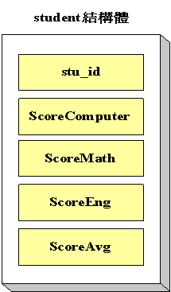
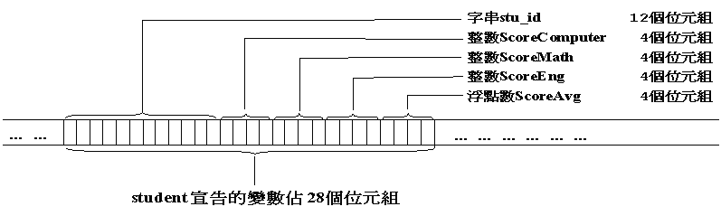
Structure
範例說明
  定義結構體後，我們可以將結構體student視為一種新的資料型態，其中包含了stu_id、ScoreComputer、ScoreMath、ScoreEng、ScoreAvg等5個資料變數。
  事實上，student結構體（新的資料型態）所宣告的變數，將會佔用28個位元組空間
struct student { char stu_id[12]; /* 學號 */ int ScoreComputer; /* 計概 */ int ScoreMath; /* 數學 */ int ScoreEng; /* 英文 */ float ScoreAvg; /* 平均成績 */ };
NTUT MMS LAB

Slide 5
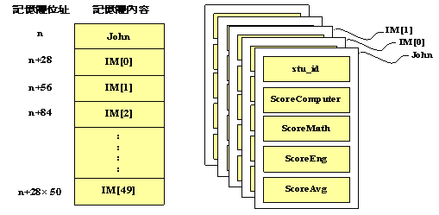
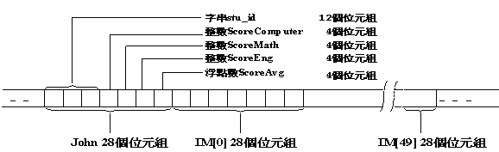
Structure
struct student { char stu_id[12]; /* 學號 */ int ScoreComputer; /* 計概 */ int ScoreMath; /* 數學 */ int ScoreEng; /* 英文 */ float ScoreAvg; /* 平均成績 */ };
struct student John; struct student IM[50];
NTUT MMS LAB

Slide 6
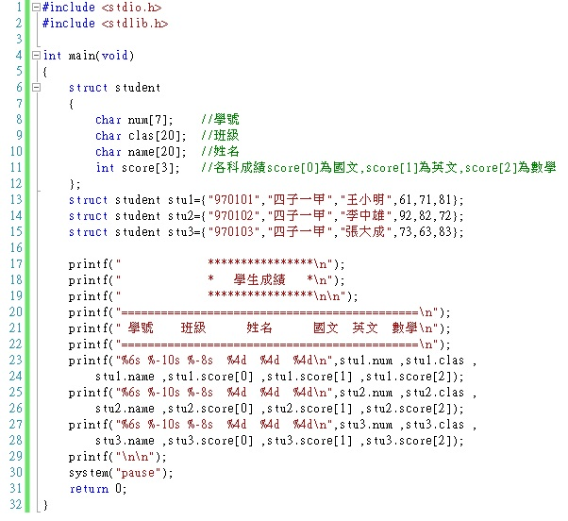
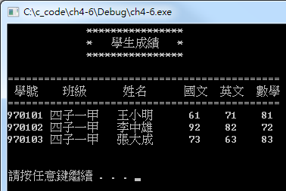
Structure
設計學生資料結構
  有學號(num[7]), 班級(clas[20]) , 姓名name[20], 三科成績: 國文score[0], 英文score[1], 數學score[2]
NTUT MMS LAB

Slide 7
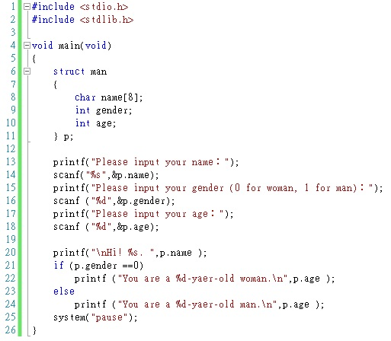
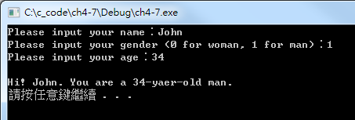
Structure
設計個人資料結構
  有姓名name[8], 性別gender, 年紀 age
NTUT MMS LAB

Slide 8
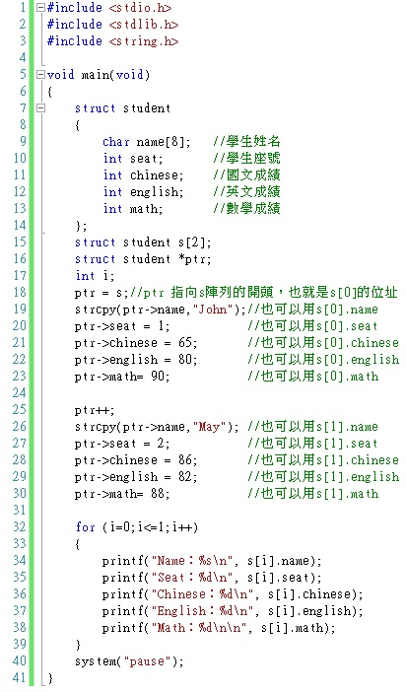
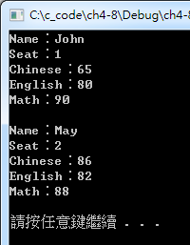
Structure
structure資料結構和指標
  有學生姓名(name)、座號(seat)、國文(chinese)、英文(english)、數學(math)成績
NTUT MMS LAB

Slide 9
Structure
使用typedef
  使用struct時, 每次都要「strut 結構名稱」，有點繁複
  使用typedef，可以像int, char, double等，簡單宣告
使用typedef的兩種方式
使用typedef 方法一 | 使用typedef 方法二 (好用)
struct _sPerson { char name[8]; int gender; int age; }; typedef struct _sPerson Person; Person myPerson; myPerson.name = “Jerry”; myPerson.gender = 1; myPerson.age = 25; | typedef struct _sPerson { char name[8]; int gender; int age; } Person; Person myPerson; myPerson.name = “Jerry”; myPerson.gender = 1; myPerson.age = 25;
NTUT MMS LAB

Slide 10
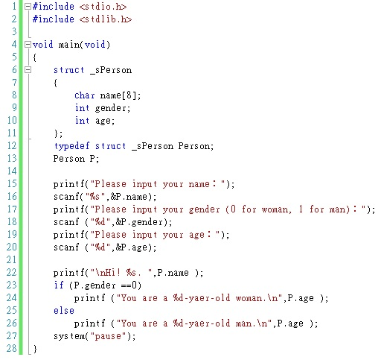
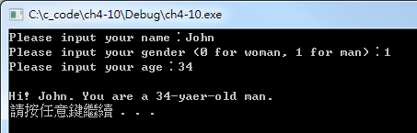
Structure
使用tpyedef設計身分資料結構(方法一)
  有姓名(name[8]), 性別(gender) , 年紀 (age)
NTUT MMS LAB

Slide 11
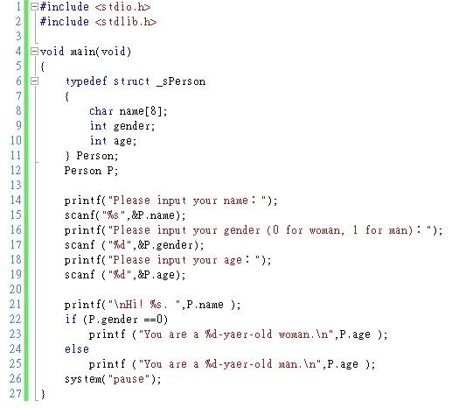
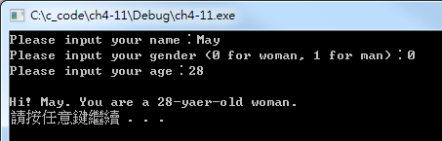
Structure
使用tpyedef設計身分資料結構(方法二)
  有姓名(name[8]), 性別(gender) , 年紀 (age)
NTUT MMS LAB

Slide 12
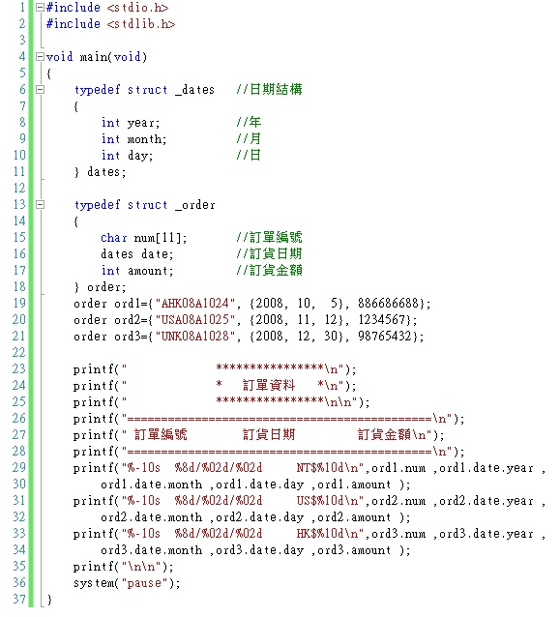
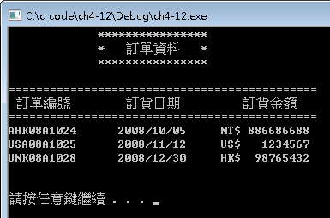
Structure
巢狀structure，即多層structure
NTUT MMS LAB

Slide 13
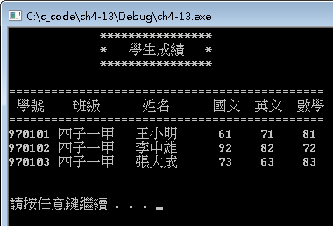
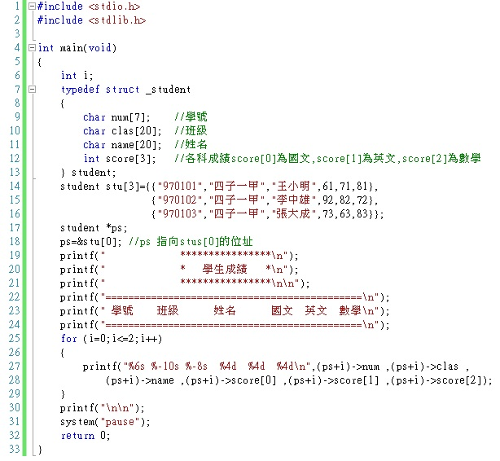
Structure
structure和指標
NTUT MMS LAB

Slide 14
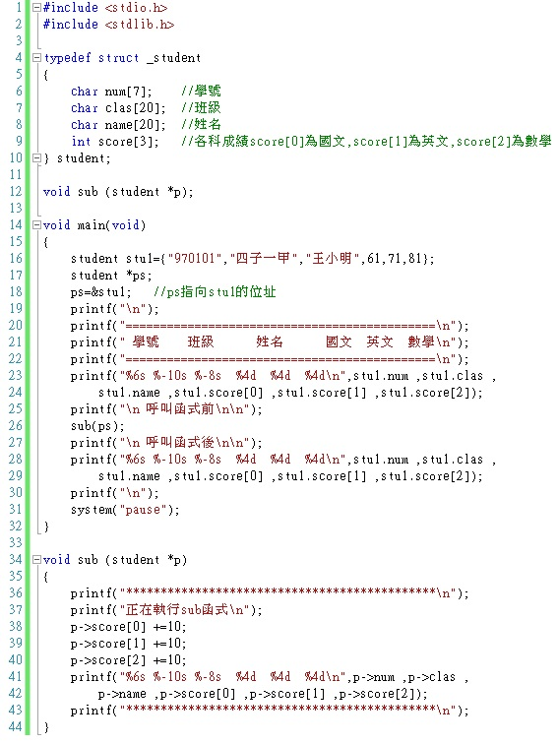
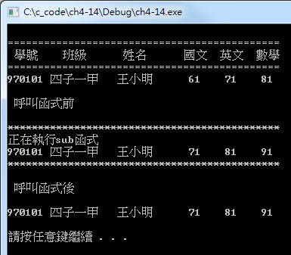
Structure
Structure, 指標與函式
NTUT MMS LAB

Slide 15
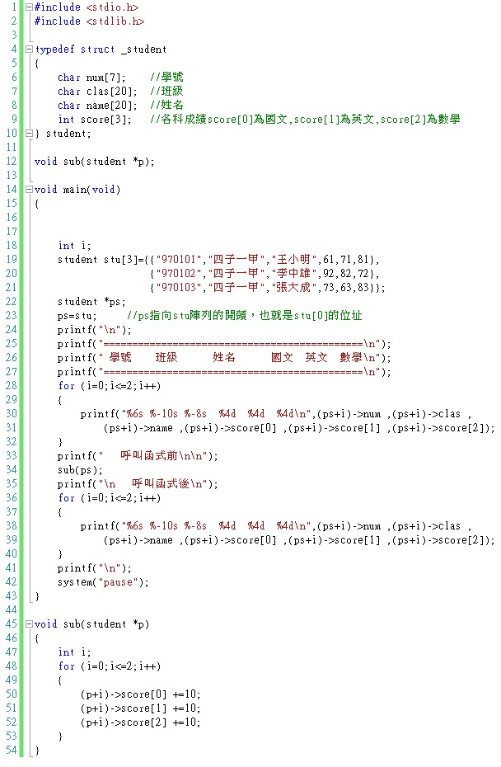
Structure
Structure, 陣列, 指標與函式
NTUT MMS LAB

Slide 16
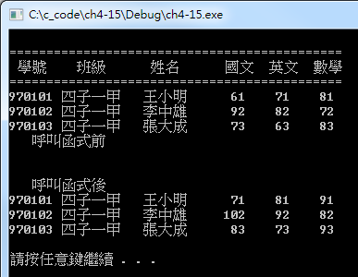
Structure
Structure, 陣列, 指標與函式
NTUT MMS LAB

